Slide 1

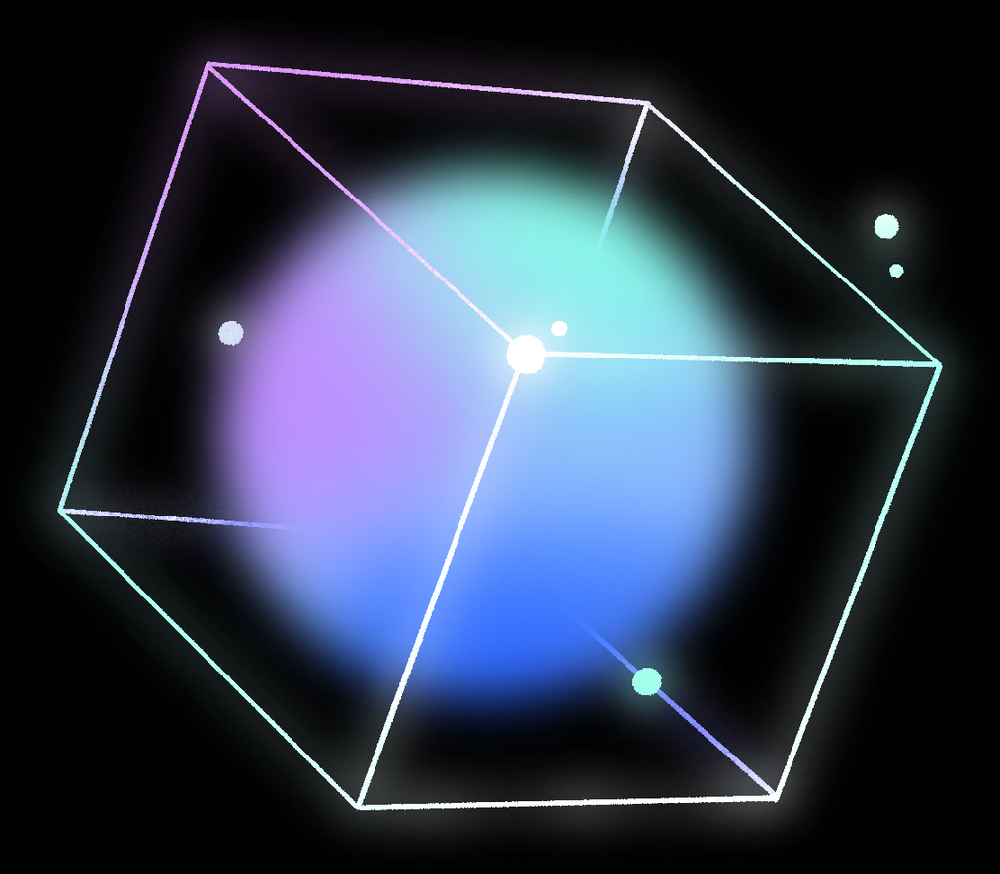


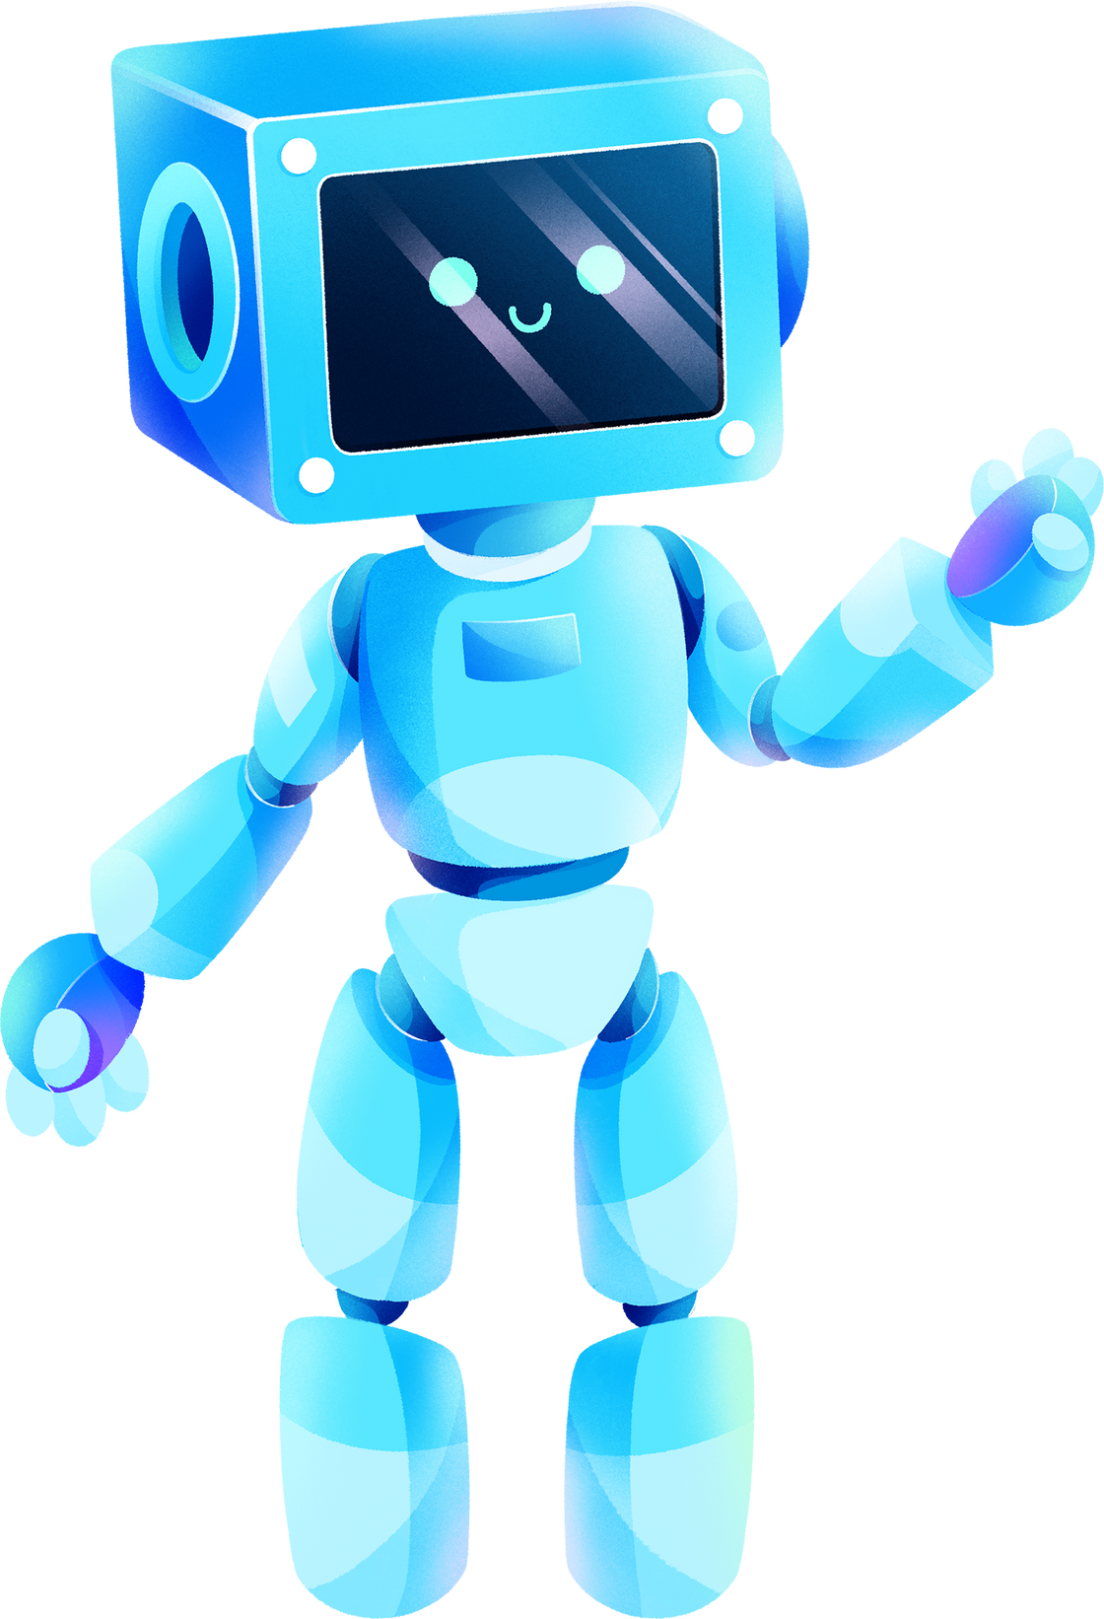


TENDÊNCIAS TECNOLÓGLICAS
REALIDADE
AUMENTADA
Abelardo Júnior
LINKEDIN

Slide 2
TÓPICOS
Introdução
Diferença de RA e VR
Tipos de RA
Realidade Mista
Realidade Hibrida
Virtualidade Aumentada
Comparação Resumida
Empresas e RA
Conclusão
03
04
06
17
18
19
20
21
25

Slide 3

INTRODUÇÃO
Hoje vamos explorar as tendências e inovações da Realidade Aumentada, entender o que essa tecnologia significa e o impacto que ela já tem em nosso dia a dia. Vamos também mergulhar nas oportunidades e nos desafios que o futuro reserva para a RA.
Realidade Aumentada
Vamos começar com um exemplo conhecido: Pokémon GO. Esse jogo de 2016 foi um dos primeiros a popularizar a Realidade Aumentada (RA) ao permitir que os jogadores ‘capturassem’ Pokémon no mundo real. Com a câmera do celular, as criaturas eram projetadas sobre o ambiente real, criando uma experiência única e interativa. O Pokémon GO exemplifica como a RA integra elementos digitais ao mundo físico, sem substituir totalmente o ambiente ao nosso redor, mas oferecendo uma camada extra de interação e diversão.

Slide 4


DIFERENÇA ENTRE RA E VR
RA
Diferente da VR, a RA insere elementos digitais no mundo real. Esses elementos podem ser visualizados por meio de dispositivos como smartphones, tablets e óculos de RA, permitindo que o usuário mantenha o contato com o ambiente físico, complementado por sobreposições digitais.
VR
A VR cria um ambiente totalmente digital, onde o usuário é imerso em um mundo virtual separado do real. O usuário interage apenas com objetos e cenários virtuais, o que requer dispositivos como headsets que bloqueiam a visão do mundo físico.

Slide 5
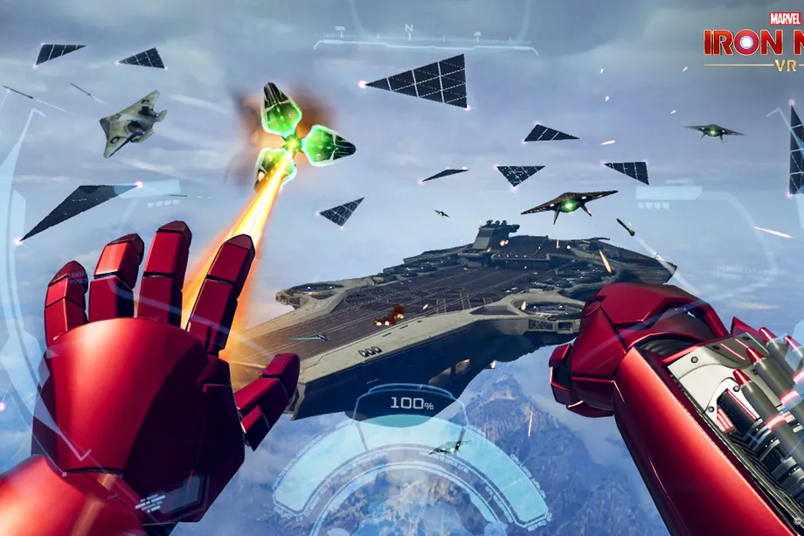
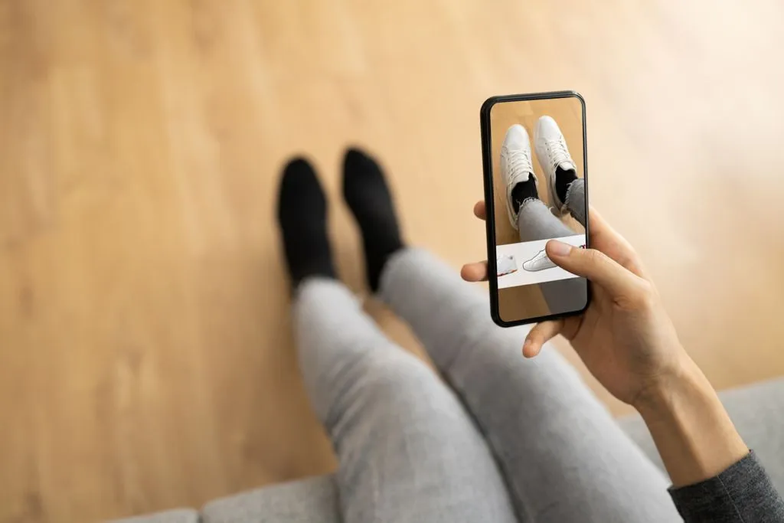
REALIDADE VIRTUAL
REALIDADE AUMENTADA

Slide 6

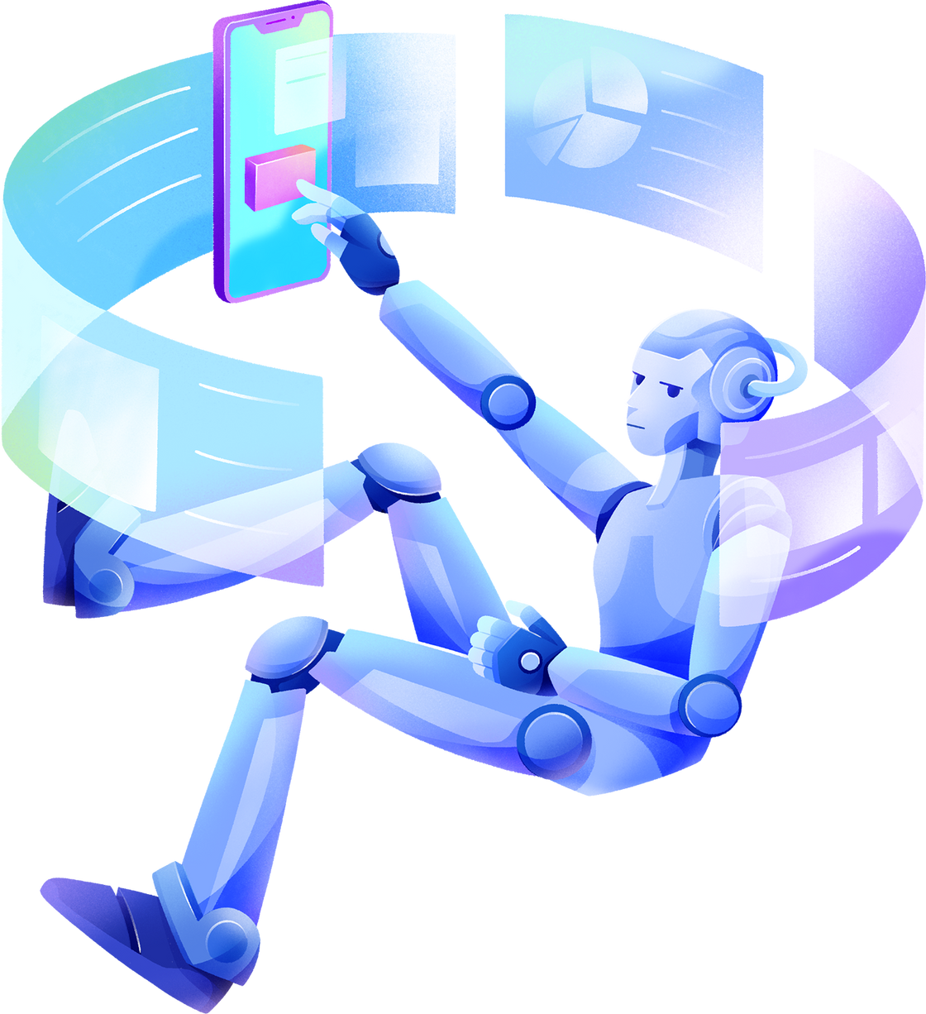

TIPOS DE RA

Slide 7
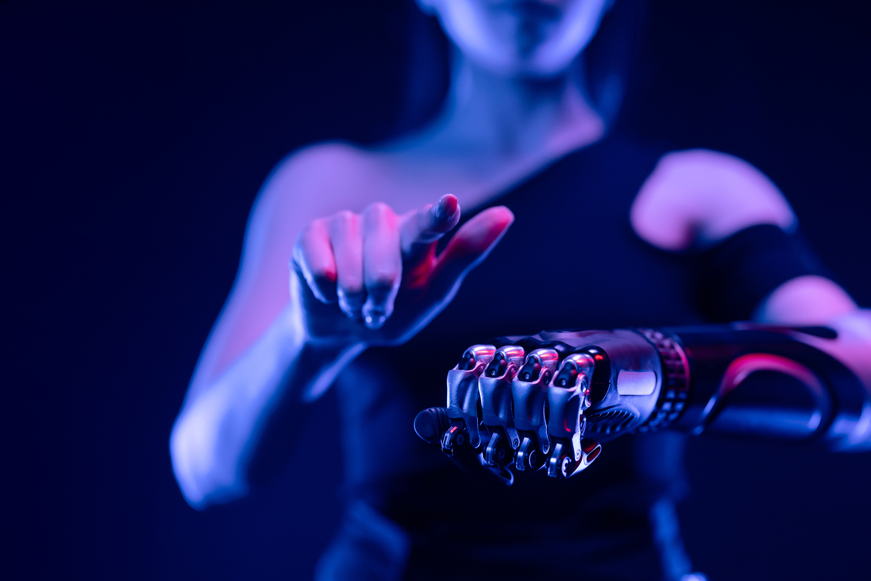

REALIDADE AUMENTADA SIMPLES
É a forma mais básica de RA, que inclui elementos digitais sobrepostos ao mundo físico. Um exemplo comum é o uso de filtros de imagem e vídeo, como nos aplicativos de redes sociais que adicionam elementos gráficos ao rosto ou ao ambiente do usuário.

Slide 8
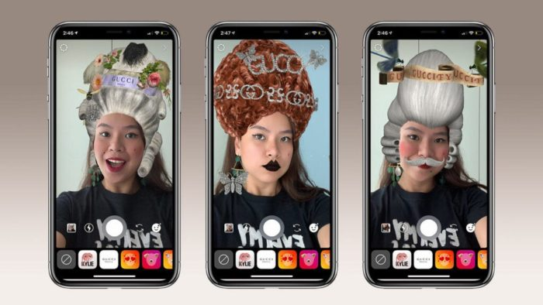
REALIDADE AUMENTADA SIMPLES

Slide 9
REALIDADE AUMENTADA BASEADA EM MARCADOR
Essa versão de RA utiliza um marcador visual – como um código QR ou uma imagem específica – que, quando detectado pela câmera de um dispositivo, exibe elementos gráficos digitais. Esses marcadores funcionam como pontos de referência para posicionar o objeto virtual.

Slide 10
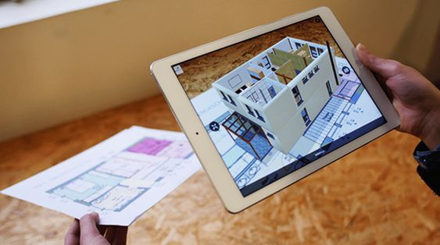
REALIDADE AUMENTADA BASEADA EM MARCADOR

Slide 11
REALIDADE AUMENTADA BASEADA EM LOCALIZAÇÃO
Essa forma de RA usa a localização geográfica e sensores, como o GPS, para exibir informações digitais em um local específico. Pokémon GO é um exemplo popular de RA baseada em localização, em que as criaturas digitais aparecem em determinados pontos do mapa no mundo real.

Slide 12
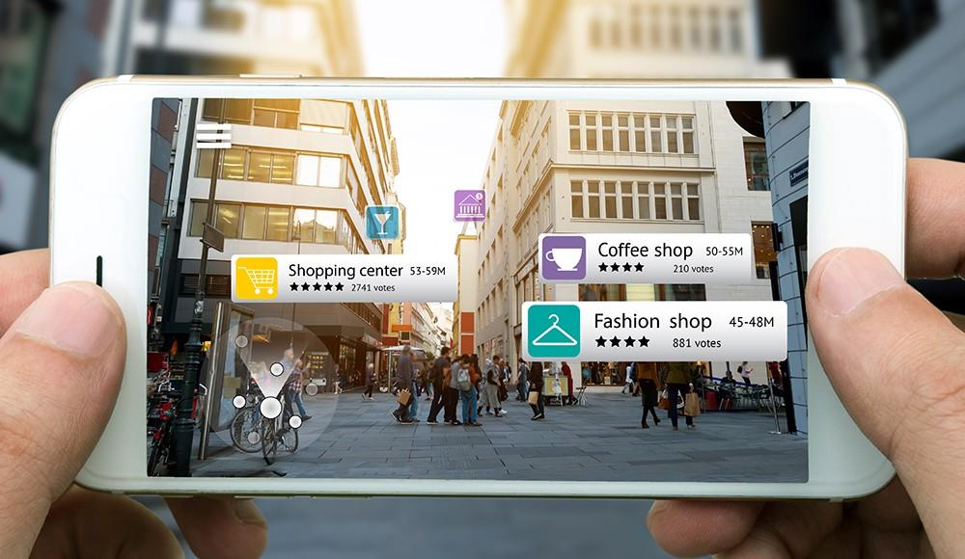
REALIDADE AUMENTADA BASEADA EM LOCALIZAÇÃO

Slide 13
REALIDADE AUMENTADA PROJETADA
Essa forma utiliza projeções digitais diretamente no mundo físico, como hologramas projetados em uma superfície. Ela permite que várias pessoas vejam o conteúdo RA ao mesmo tempo, criando uma experiência mais coletiva.

Slide 14
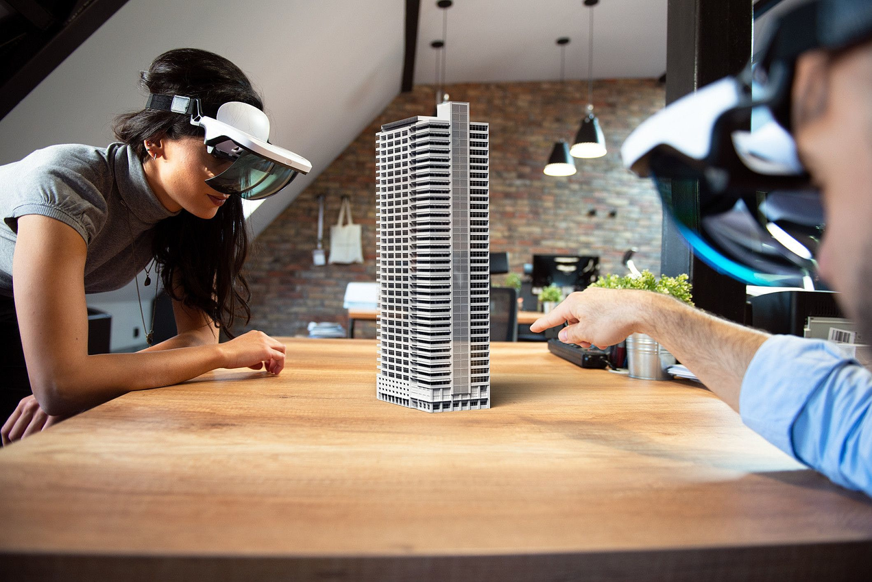
REALIDADE AUMENTADA PROJETADA

Slide 15
REALIDADE AUMENTADA SEM MARCADOR
Diferente da RA baseada em marcadores, essa tecnologia usa algoritmos para reconhecer objetos do mundo real e exibir sobreposições digitais sem necessidade de pontos de referência específicos. Ela permite um mapeamento mais avançado do ambiente.

Slide 16
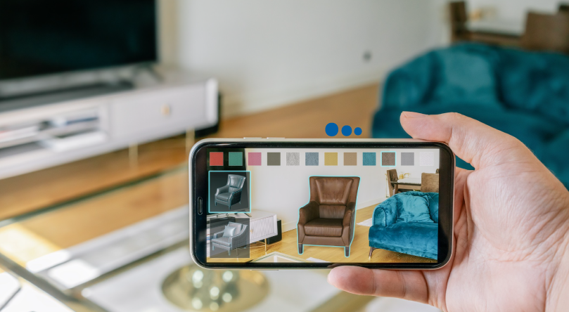
REALIDADE AUMENTADA SEM MARCADOR

Slide 17
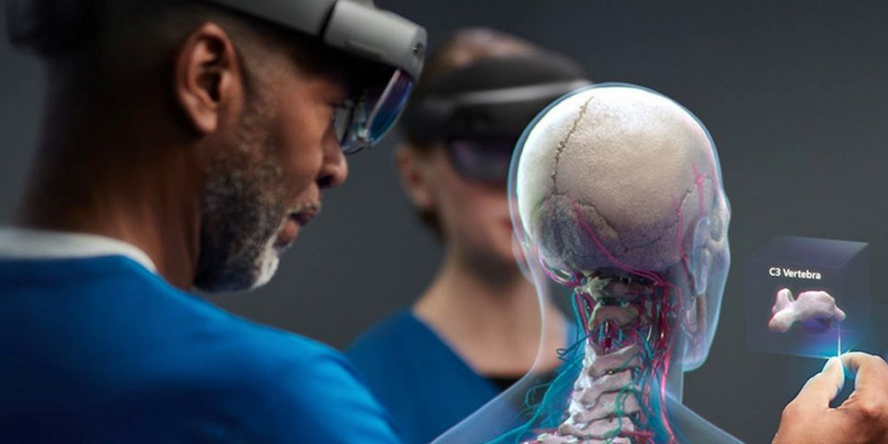
REALIDADE MISTA
A Realidade Mista (RM) é uma fusão mais avançada entre o mundo real e o digital. Na RM, objetos virtuais não apenas são sobrepostos ao mundo real, mas também interagem em tempo real com objetos físicos. Isso permite que o usuário manipule objetos virtuais como se estivessem no mundo físico. Para alcançar esse nível de interação, dispositivos de RM, como o Microsoft HoloLens, utilizam sensores e câmeras de profundidade para rastrear os movimentos e o ambiente ao redor.

Slide 18
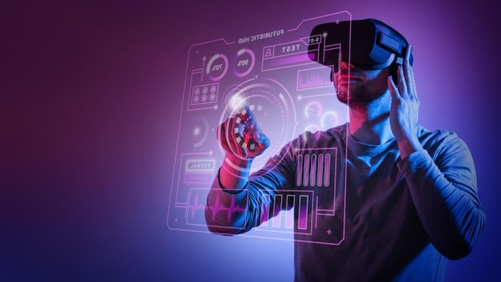
REALIDADE HÍBRIDA
A Realidade Híbrida é uma subcategoria da RM que integra elementos da RA e da VR em um só ambiente, permitindo que os usuários experimentem uma mistura de ambos. Nela, o usuário pode, por exemplo, visualizar um ambiente virtual (VR) enquanto interage com objetos reais ou vice-versa. Esse conceito ainda está em desenvolvimento e busca unir o melhor das duas realidades para criar experiências mais versáteis e interativas.

Slide 19
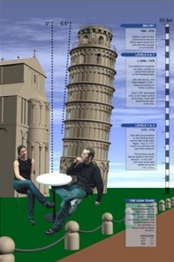
VIRTUALIDADE AUMENTADA
A Virtualidade Aumentada (VA) é o inverso da Realidade Aumentada. Enquanto a RA adiciona elementos virtuais ao mundo real, a VA insere elementos do mundo real em um ambiente virtual. Em outras palavras, o usuário está em um ambiente virtual, mas com objetos ou elementos reais sendo trazidos para esse espaço digital, aumentando a interação e a personalização da experiência virtual. Isso pode ser visto em ferramentas de simulação e treinamento que permitem ao usuário manipular réplicas virtuais de objetos reais.

Slide 20
TIPO DE TECNOLOGIA
CARACTERÍSTICAS PRINCIPAIS
EXEMPLO DE APLICAÇÃO
Realidade Aumentada (RA)
Insere elementos digitais no mundo real
Filtros de redes sociais, Pokémon GO
COMPARAÇÃO RESUMIDA
Realidade Virtual (VR)
Cria um ambiente totalmente virtual
Oculus Quest, simuladores de voo
Realidade Mista (RM)
Integra o mundo real e virtual, com interação entre eles
Microsoft HoloLens
Combina RA e VR para alternância entre real e virtual
Aplicações experimentais
Realidade Híbrida
Virtualidade Aumentada (VA)
Insere elementos do mundo real em um ambiente virtual
Simuladores de máquinas industriais

Slide 21
APLICAÇÕES DE RA NO VAREJO E MODA

Slide 22






NIKE: APP NIKE
Permite que os clientes experimentem tênis virtualmente, ajudando a escolher o tamanho e estilo mais adequado antes da compra.
SEPHORA: VIRTUAL ARTIST
Aplicativo que permite aos usuários experimentar maquiagem virtualmente, facilitando a escolha de produtos e proporcionando uma experiência personalizada.
ZARA: APP ZARA
Usa RA para exibir modelos virtuais vestindo roupas da coleção, oferecendo uma visualização mais realista dos produtos em ação, melhorando a experiência de compra.
L'OREAL: MODIFACE
O aplicativo de RA da L'Oreal permite que os clientes experimentem diferentes produtos de maquiagem e cosméticos virtualmente, ajustando as cores de acordo com suas características pessoais.

Slide 23
APLICAÇÕES DE RA EM MARKETING E AUTOMÓVEIS

Slide 24
COCA-COLA: CAMPANHAS INTERATIVAS
Utiliza RA em embalagens para criar experiências interativas. Os consumidores podem acessar conteúdo digital exclusivo ao escanear os rótulos, conectando-se de forma mais profunda com a marca.
BMW: BMW APP
Oferece uma visualização imersiva das características e detalhes técnicos dos veículos através de RA, permitindo que os clientes explorem os carros de maneira inovadora e personalizada.
AUDI: AR EXPERIENCE
A Audi implementou RA para permitir que os consumidores visualizem carros em 3D em seu ambiente físico, ajudando na escolha do modelo e configurando as características do veículo em tempo real.
FORD: AR MANUAL
A Ford usa RA para oferecer manuais interativos, permitindo que os motoristas explorem e realizem a manutenção dos carros de forma mais intuitiva, através de guias visuais sobre o veículo.

Slide 25




CONCLUSÃO
A Realidade Aumentada, junto com outras tecnologias imersivas, está transformando o modo como interagimos com o mundo. Mais do que apenas uma ferramenta para jogos ou redes sociais, a RA abre portas para novos modelos de aprendizado, trabalho, e entretenimento, ao integrar o digital com o físico.
01
Com o avanço dos dispositivos e aplicações, a Realidade Aumentada está se expandindo para setores como saúde, educação, varejo, moda e automóveis, tornando-se cada vez mais presente no nosso dia a dia. À medida que essas inovações crescem, podemos entender melhor o futuro da tecnologia e nos preparar para aproveitar suas oportunidades.
02

Slide 26

OBRIGADO!

